Slide 1






.NET Framework

Slide 2
.NET Framework คืออะไร
.NET Framework คือ Runtime Execution Environment ที่ช่วยให้การจัดการบริการ (Service) ที่หลากหลายเพื่อที่จะสามารถใช้งานแอพพลิเคชั่นต่างๆได้ ซึ่งประกอบด้วย 2 ส่วนประกอบหลักๆ คือ
1. Common Language Runtime (CLR) ที่จะควยคุมเกี่ยวกับหน่วยความจำและบริการต่างๆ ของระบบหรือแอพพลิเคชั่น
2. .NET Framework Class Library ขนาดใหญ่ ที่นักพัฒนาโปรแกรมสามารถเรียกใช้งานได้ผ่านแอพพลิเคชั่นของตนเอง

Slide 3
.NET Framework คืออะไร
บริการที่ .NET Framework เตรียมการเพื่อใช้งานแอพพลิเคชั่นมีดังนี้
การจัดการหน่วยความจำระบบ
มีประเภทของระบบที่พบได้ทั่วไป
Class Library ขนาดใหญ่
ขอบเขตของการพัฒนา Framework และเทคโนโลยี
มีภาษาที่สามารถทำงานร่วมกับภาษาอื่นๆได้
ทำงานในรุ่นที่ต่างกันได้
มีการทำงานที่ช่วยเหลือกัน
สามารถกำหนดเพลตฟอร์มได้หลากหลาย

Slide 4
ภาพรวมของ .NET Framework
.NET Framework ถูกออกแบบมาเพื่อจุดประสงค์ต่อไปนี้
เพื่อให้การเขียนโปรแกรมเชิงวัตถุ (Object-Oriented Programming) มีความสอดคล้องกัน
เพื่อใช้ลดความต้องการของซอฟต์แวร์ที่ใช้ในการเปิดใช้งานแอพพลิเคชั่น
เพื่อให้โค๊ดที่เขียนขึ้นมามีความปลอดภัย น่าเชื่อถือ
ช่วยขจัดปัญหาในส่วนของประสิทธิภาพในการทำงาน
สร้างระบบที่เป็นมาตรฐานโรงงานบนพื้นฐานของ .NET Framework ที่สามารถทำงานร่วมกับโค๊ดอื่นๆได้

Slide 5
ภาพรวมของ .NET Framework
แนวคิดในการจัดการโค๊ดเป็นหลักการพื้นฐานของรันไทม์ ซึ่งโค๊ดที่มีการทำงานแบบรันไทม์คือโค๊ดที่ผ่านการบริหารจัดการแล้ว ส่วน Class Library ก็คือแหล่งรวมของวัตถุ (Object) ที่สามารถนำมาใช้ใหม่ในการพัฒนาโปรแกรมตั้งแต่ในส่วนของรูปแบบการรับคำสั่งแบบโค๊ดดิบ รูปแบบหน้าอินเตอร์เฟสผู้ใช้งาน (GUI) จนถึงการประยุกต์ใช้กับงานที่อยู่บนพื้นฐานของนวัตกรรมใหม่ล่าสุดโดย ASP.NET เช่น Web Form และ XML Web service

Slide 6
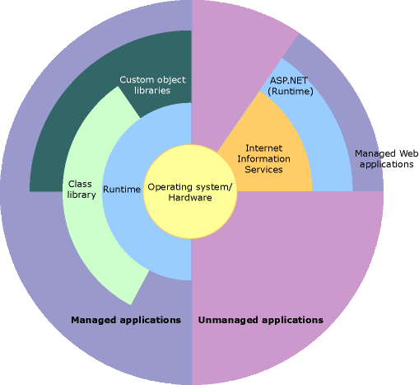
ภาพรวมของ .NET Framework
รูปภาพแสดงถึงความสัมพันธ์ของ CLR และ Class Library ของแอพพลิเคชั่น
และระบบโดยภาพรวม

Slide 7
คุณลักษณะของ Common Language Runtime (CLR)
CLR จะช่วยในการจัดการหน่วยความจำ การจัดการหน่วยการทำงานย่อย (Thread) การตรวจสอบความปลอดภัยของโค๊ด และการบริการด้านอื่นๆของระบบ คุณลักษณะเหล่านี้จะอยู่ภายในการจัดการโค๊ดซึ่งจะทำงานอยู่บน CLR
ในการรักษาความปลอดภัย องค์ประกอบต่างๆจะถูกจัดการและให้คะแนนความไว้วางใจในระดับที่ต่างกัน จะอนุญาตให้โค๊ดทำงานเฉพาะส่วนที่ได้รับอนุญาตเท่านั้น เช่นตัวอย่าง ผู้ใช้สามารถไว้วางใจได้ว่าการทำงานที่ฝังอยู่บนหน้าเว็บไซต์สามารถเล่นภาพเคลื่อนไหวได้บนหน้าจอ แต่ไม่สามารถเข้าถึงข้อมูลส่วนตัว ไฟล์ระบบ หรือระบบเครือข่ายของผู้ใช้ได้
รันไทม์จะเป็นตัวช่วยที่ทำให้โค๊ดมีประสิทธิภาพด้วยการตรวจสอบโค๊ดและชนิดข้อมูลอย่างเข้มงวดให้ตรงตามโครงสร้างที่ออกแบบไว้ ซึ่งจะเรียกตัวช่วยตรงนี้ว่า Common Type System (CTS) ซึ่งจะทำหน้าที่ตรวจสอบให้แน่ใจว่าโค๊ดทั้งหมดนั้นมีความหมายในตนเอง ในหลายๆภาษาของ Microsoft หรือที่อื่นๆ จะสามารถคอมไพเลอร์ทำให้เกิดโค๊ดที่ถูกจัดการแล้วให้มีความสอดคล้องกับ CTS นั่นหมายถึงโค๊ดที่ถูกจัดการแล้วนั้นจะมีชนิดข้อมูลที่เชื่อถือได้และมีความปลอดภัย

Slide 8
คุณลักษณะของ Common Language Runtime (CLR)
นอกจากนี้สภาพแวดล้อมที่มีการจัดการของรันไทม์จะช่วยกำจัดหลายปัญหาซอฟต์แวร์ที่พบบ่อย ตัวอย่างเช่นรันไทม์ที่ทำงานจะควบคุมรูปแบบของวัตถุ (Object Layout) และจัดการการอ้างอิงถึงวัตถุอัตโนมัติ หลังจากนั้นจะปล่อยการควบคุมเมื่อวัตถุนั้นไม่ถูกนำมาใช้งาน
การจัดการหน่วยความจำอัตโนมัติจะช่วยแก้ปัญหา 2 ข้อผิดพลาดของ Application ที่พบบ่อยมากที่สุดคือการรั่วไหลของหน่วยความจำและการอ้างอิงหน่วยความจำที่ไม่ถูกต้อง
รันไทม์ช่วยลดระยะเวลาในการพัฒนาโปรแกรม ก็คือนักพัฒนาโปรแกรมสามารถสร้าง Application ด้วยภาษาที่ตนเองสามารถเลือกได้ โดยที่ยังได้รับประโยชน์จากรันไทม์ Class Library และส่วนประกอบต่างๆ ที่ถูกเขียนโดยนักพัฒนาโปรแกรมคนอื่นๆ
คุณลักษณะที่เรียกว่า just-in-time (JIT) จะช่วยคอมไพล์โค๊ดที่จะทำงานในภาษาเครื่องของระบบให้มีการทำงาน หมายความว่าการจัดการหน่วยความจำจะลบบางชิ้นส่วนของหน่วยความจำและเพิ่มพื้นที่ในการอ้างอิงหน่วยความจำเพื่อเพิ่มประสิทธิภาพในการทำงาน

Slide 9
.NET Framework Class Library
Class Library คือพื้นที่ที่เก็บรวบรวมชนิดของข้อมูลที่สามารถนำมาใช้ใหม่ได้ซึ่งทำงานร่วมกับ CLR ที่ซึ่งเป็นแหล่งของวัตถุ (Object) ที่จัดเตรียมไว้สำหรับนักพัฒนาโปรแกรมเรียกใช้ฟังก์ชั่นต่างๆ เพื่อพัฒนา Application ของตน Class Library ไม่เพียงแต่ช่วยให้การทำงานง่ายขึ้นเท่านั้น แต่จะช่วยลดระยะเวลาในการเรียนรู้คุณลักษณะที่ปรับปรุงใหม่ใน .NET Framework รุ่นใหม่ๆ ช่วยในการจัดการสตริง เก็บข้อมูล การเชื่อมต่อฐานข้อมูล การเข้าถึงไฟล์ และยังทำให้องค์ประกอบอื่นๆสามารถผสมผสานได้อย่างลงตัวกับคลาส (Classes) ใน .NET Framework

Slide 10
.NET Framework Class Library
สามารถใช้ .NET Framework ในการพัฒนา Application หรือบริการต่างๆได้ ดังนี้
Console applications
Windows GUI applications (Windows Forms)
Windows Presentation Foundation (WPF) applications
ASP.NET applications
Windows services
Service-oriented applications using Windows Communication Foundation (WCF)
Workflow-enabled applications using Windows Workflow Foundation (WF).

Slide 11
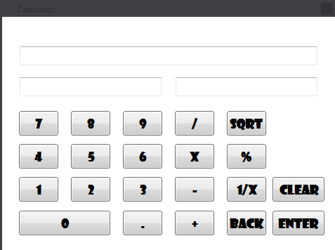
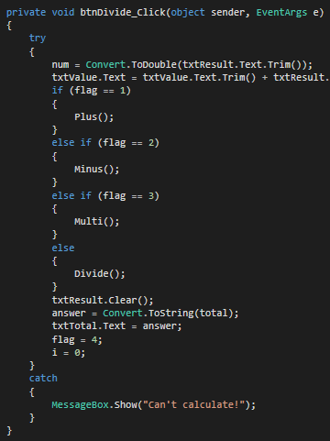
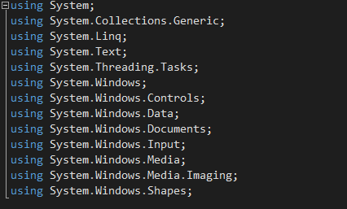
ภาพรวมของ .NET Framework
ตัวอย่าง Application ที่ใช้ WPF Template ในการพัฒนา

Slide 12
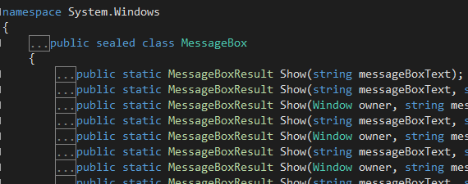
ภาพรวมของ .NET Framework
ตัวอย่าง Application ที่ใช้ WPF Template ในการพัฒนา

Slide 13
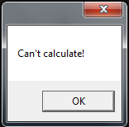
ภาพรวมของ .NET Framework
ตัวอย่าง Application ที่ใช้ WPF Template ในการพัฒนา

Slide 14

ความต้องการของระบบ
ความต้องการทางด้านฮาร์ดแวร์
Processor 1 GHz
Ram 512 MB
Disk space (minimum)
- 32 BIT 850 MB
- 64 BIT 2 GB
ระบบปฏิบัติการที่สนับสนุน
Client : Windows 8.1, Windows 8, Windows 7 SP1 และ Windows Vista SP2
Server : Windows Server 2012 R2, Windows Server 2012 (64-bit edition) Windows Server 2008 R2 SP1 และ Windows Server 2008 SP2

Slide 15

ดาวน์โหลด .NET Framework
เวอร์ชั่น 4.5.2
Developer Pack
- http://www.microsoft.com/enus/download/details.aspx?id=42637
Web Installer
- http://www.microsoft.com/en-us/download/details.aspx?id=42643
Offline Installer
- http://www.microsoft.com/en-us/download/details.aspx?id=42642
เวอร์ชั่น 4.5.1
Developer Pack
- http://www.microsoft.com/en-us/download/details.aspx?id=40772
Web Installer
- http://www.microsoft.com/en-us/download/details.aspx?id=40773
Offline Installer
- http://www.microsoft.com/en-us/download/details.aspx?id=40779
เวอร์ชั่น 4.5
Web Installer
- http://www.microsoft.com/en-us/download/details.aspx?id=30653

Slide 16
Common Type System
คลาส (Classes)
คลาสเป็นประเภทการอ้างอิงประเภทหนึ่ง ที่สามารถใช้ได้โดยตรงจากคลาสอื่น และได้รับมาจาก System.Object คลาสจะทำงานร่วมกับ Object ซึ่งสามารถดำเนินการและดึงข้อมูลใน Object Contains ได้
โครงสร้าง (Structures)
โครงสร้างจะมีประเภทของค่าที่เกิดขึ้นจาก System.ValueType โดยจะได้ค่ามาจาก System.Object ก่อน โครงสร้างนั่นมีประโยชน์มากมายสำหรับคำนวณค่าของหน่วยความจำ และค่าพารามิเตอร์ โดยข้อมูลจะถูกส่งจาก พารามิเตอร์ไปยังเมธอดที่มีพารามิเตอร์ที่ประเภทเดียวกัน
ใน Class Library ทุกประเภทของข้อมูล (Boolean, Byte, Char, DateTime, Decimal, Double, Int16, Int32, Int64, SByte, Single, UInt16, UInt32, and UInt64) จะถูกกำหนดให้เป็นข้อมูลแบบโครงสร้าง ในคราสที่มีความคล้ายคลึงกัน ข้อมูล และ การดำเนินงานที่เกี่ยวกับข้อมูลจะถูกกำหนดโครงสร้างในรูปแบบเมธอด ซึ่งหมายความว่าคุณสามารถเรียกเมธอดจากโครงสร้าง รวมถึงเมธอดที่มีมาจากระบบ หรือเรียกว่า Vrtual Methods ซึ่งจะถูกกำหนดไว้ที่ คลาส System.Object และ System.Value

Slide 17
Common Type System
Enumerations
การนับ (เรียกสั้นๆว่า Enum) เป็นประเภทของข้อมูลที่ได้รับโดยตรงจาก System.Enum ประเภทการนับนั้นจะมีการตั้งชื่อ และชื่อที่ตั้งนั้นต้องไม่ซ้ำกับชื่ออื่น หรือไม่ลงชื่อแบบชนิดจำนวนเต็ม (Byte, Int32, or UInt64) โดยฟิลด์จะเป็นตัวอักษรคงที่ซึ่งจะแสดงความต่อเนื่อง ค่าบางค่าสามารถกำหนดฟิลด์ได้หลายแบบ เมื่อสิ่งนี้เกิดขึ้น คุณต้องทำเครื่องหมายให้กับค่านั่นสำหรับการส่งคืนและแปลงตัวอักษร คุณสามารถกำหนดค่าใดๆให้อยู่ในรูปแบบการนับ และในทางกลับกัน คุณสามารถสร้างตัวอย่างของการนับและการเรียกใช้เมธอดจาก System.Enum

Slide 18
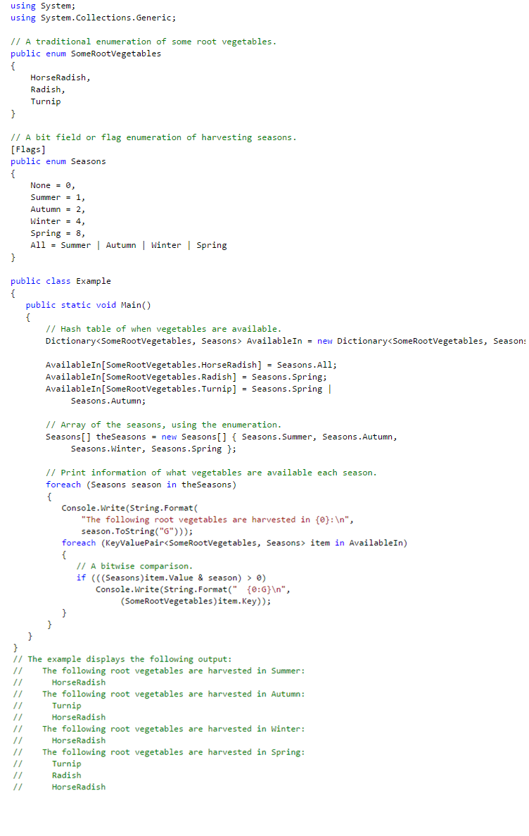
Common Type System
ตัวอย่าง Enumerations

Slide 19
Common Type System
อินเตอร์เฟซ (Interface)
สามารถระบุความสัมพันธ์ หรือ มีความสัมพันธ์อินเตอร์เฟซมักจะมีการใช้ฟังก์ชั่น เช่น การเปรียบเทียบและการเรียงลำดับ การทดสอบ หรือแจงรายการ และมีคุณสมบัติ เมธอด และเหตุการณ์ ซึ่งทั้งหมดนี้จะให้สมาชิกเป็นผู้ใช้งาน แม้ว่าอินเตอร์เฟซจะถูกกำหนดโดยผู้ใช้งาน มันก็สามารถแยกประเภทของการใช้งานของแต่ละผู้ใช้งานได้ ซึ่งหมายความว่าในแต่ละคลาสนั้นๆ จะมีโครงสร้างที่ทำงานติดต่อกับ อินเตอร์เฟซ
Delegates
เป็นการอ้างอิงถึงสิ่งที่คล้ายคลึงกันในการทำงานของ C++ ซึ่งใช้สำหรับจัดการเหตุการณ์ และ ฟังก์ชั่น การเรียกกลับใน .NET Framework โดยจะมีความแตกต่างในการทำงาน มีการรักษาความปลอดภัย การตรวจสอบ และความปลอดภัย ซึ่งสามารถเป็นตัวแทนของเมธอด หรือ เมธอดคงที่เข้ากันได้
พารามิเตอร์ สำหรับ Delegates จะมีการทำงานกับพารามิเตอร์ที่สอดคล้องกัน แต่มีข้อจำกัดอยู่บ้างในการทำงาน เพราะ ต้องมีรับรองว่าการส่งอาร์กิวเมนต์สามารถส่งผ่านไปได้อย่างปลอดภัย ในทำนองเดียวกัน delegate มีการส่งค่ากลับไปยังเมธอด การส่งค่ากลับจะมีความเข้มงวดมากกว่าการส่งค่าแบบอื่น เพราะต้องมีการรับรองว่าสามารถส่งข้อมูลได้อย่างปลอดภัย Delegates มีการสืบทอดจาก System.Multicast Delegate ซึ่งสืบทอดมาจาก System.Delegate ในส่วนของภาษา C#, Visual Basic, และ C++ ไม่อนุญาติให้มีการถ่ายทอด

Slide 20
The .NET Framework and Out-of-Band Releases
.NET Framework มีการพัฒนาให้มีการรองรับหลายๆแพลตฟอร์ม เช่น Windows Phone และ Windows Store Apps อีกทั้งยังมี App Desktop แบบดั้งเดิม และ Web App อีกด้วย ในส่วนนี้เราจะอธิบายถึง OOB (Out-of-Band) และคุณลักษณะใหม่ๆของ .NET Framework
ประโยชน์ของ OOB
ในการส่งสินค้า หรือ การปรับปรุงส่วนประกอบนั้น Microsoft จะให้ OOB ช่วยในการอัพเดท .NET Framework อีกทั้งยังช่วยในการรวบรวมและตอบสนองต่อความคิดเห็นของลูกค้าได้อย่างรวดเร็ว
เมื่อใช้ OOB ในแอพพลิเคชั่น ไม่จำเป็นต้อง ติดตั้ง .NET Framework เวอร์ชั่นล่าสุดเลย เพราะ OOB จะมีการตรวจสอบและทำการปรับปรุงเวอร์ชั่นอัตโนมัติ

Slide 21
The .NET Framework and Out-of-Band Releases
แพ็คเกจ OOB มีการจัดการอย่างไร
OOB ถูกออกแบบมาให้ใช้งานกับ CLR เป็นหลัก ซึ่งจะถูกจัดการผ่าน NuGet Package Manager โดย NuGet จะช่วยให้คุณสามารถเรียกดูและเพิ่ม Libraries ได้อย่างง่ายดาย ในทุกเวอร์ชั่นของโปรแกรม Visual Studio จะมี NuGet อยู่แล้ว หากไม่ได้ติดตั้งคุณสามารถไปยังเมนู Tool เพื่อทำการติดตั้งได้
การใช้งานแพ็คเกจ NuGet OOB
เมื่อคุณติดตั้ง NuGet แล้ว คุณสามารถค้นหา และ เพิ่ม ส่วนเสริมต่างๆที่เกี่ยวข้องกับ NuGet
1. เปิด Visual Studio และ เลือก เมนู Manage NuGet packages
2. เลือกแถบ Online
3. ให้เลือก Include Prerelease คุณสามารถหาส่วนเสริมที่คุณต้องการได้ในกล่องตรงกลาง
4. ในส่วนด้านขวาคุณสามารถใช้ค้นหาสิ่งที่คุณต้องการ

Slide 22
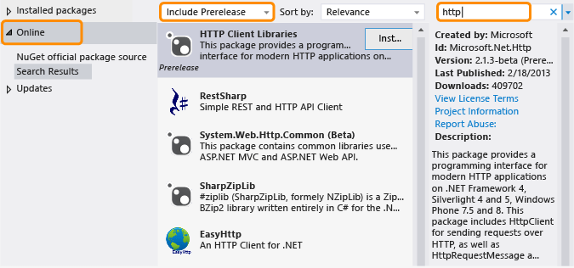
The .NET Framework and Out-of-Band Releases

Slide 23
Runtime Host
ASP.NET ใช้ทำการโหลดรันไทม์ในการประมวลผลควบคุมจัดการคำข้อร้องที่มาถึงเว็บ ASP.NET ยังสร้างโดเมนสำหรับใช้งานเกี่ยวกับเว็บแอพพลิเคชั่นบนเว็บเซิฟเวอร์
Microsoft Internet Explorer ใช้สร้างแอพพริเคชั่นโดเมนในการดำเนินตัวควบคุมจัดการ โดย .NET Framework สนับสนุนการดาวน์โหลด และควบคุมการดำเนินงานบนโปรแกรมเว็บ รันไทม์อินเตอร์เฟซเป็นส่วนขยายจาก Microsoft Internet Explorer ทำการคัดลอกเพื่อสร้างแอพพลิเคชั่นโดเมนที่ใช้ในการดำเนินการควบคุมและจัดการ
Shell Executable จะมีการเรียกรันไทม์เพื่อควบคุมการถ่ายโอนข้อมูลไปยังโฮสติ้ง

Slide 24
Application Domains
Operating Systems และ Runtime Environments จะมีรูปแบบในการใช้งานบางส่วนที่แยกกันอยู่ เช่น Windows จะแยกกระบวนการเพิ้อแน่ใจว่ารหัสที่ใช้ในโปรแกรมจะไม่ส่งผลกระทบกับส่วนอื่นๆ Application domains จะมีการแยกสัดส่วนของความปลอดภัย ความน่าเชื่อถือ และเวอร์ชั่น แอพพริเคชั่นโดเมนถูกสร้างขึ้นจากรันไทม์โฮสซึ่งเป็นผู้รับผิดชอบในการบูตสเตป กับ Common Language Runtime ก่อนทำการเปิดโปรแกรม
Application domains and Threads
หน่วยการทำงานย่อย (Thread) หลายๆตัวสามารถทำงานใน Single Application Domain ได้ตลอดเวลา โดยเฉพาะอย่างยิ่งหน่วยการทำงานย่อยจะไม่ถูกจำกัดว่าต้องอยู่กับโปรแกรมแค่ตัวเดียว ซึ่งหน่วยการทำงานย่อยจะมีอิสระในการเปลี่ยนโยกย้ายการทำงานได้ ในเวลาใดๆก็ตามจะมีเทรดทำงานอยู่ใน Application domains ไม่ว่าจะเป็นหน่วยการทำงานย่อย 0 1 หรือแบบหลายๆตัวจะมีการทำงานกับ Application domains ที่ได้กำหนดไว้ รันไทม์จะติดตามการทำงานของหน่วยการทำงานย่อยที่กำลังทำงานกับ Application domains ซึ่งคุณสามารถค้นหาโดเมนที่ได้โดยการเรียกใช้เมธอด Thread.GetDomain

Slide 25
บรรณานุกรม
ชื่อเรื่อง Getting Started with the .NET Framework. สืบค้นเมื่อวันที่ ๒๕ ตุลาคม, ปี พ.ศ.๒๕๕๗, จากเว็บไซต์: http://msdn.microsoft.com/en-us/library/hh425099(v=vs.110).aspx

